Slide 1
Výchova ke zdraví
Sebepoznání a sebepojetí
Bc.Kateřina Cuperová

Slide 2
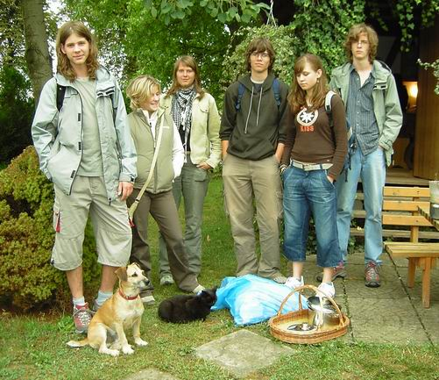
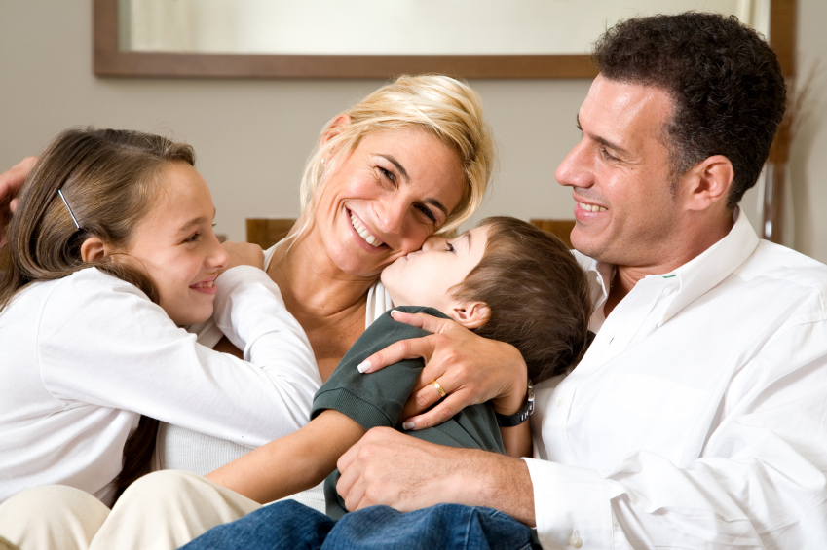
Sebepoznání
Sebepoznání nám dávají rodiče, sourozenci, přátelé a také kolektiv spolužáků
Zdrojem sebepoznání pro nás bývá často mínění druhých lidí.
K zamyšlení se nad sebou samým nás dovedou připomínky jiných.
Podle toho jak se jevíme svému okolí, se poznáváme.

Slide 3
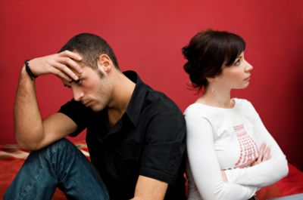
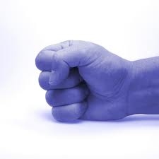
Sebepoznání
Nikdo se necítí skutečně dobře, pokud nenajde sám sebe.
Když hranice našeho života silně vymezuje druhý člověk a nedává nám prostor k vlastnímu tvoření dobrých nápadů, necítíme se dobře.
Můžeme se uzavřít a nekomunikovat, čímž často vznikají zdravotní potíže.
Nebo se nasměruje naše nespokojenost směrem ven v podobě ničení.
Sebepoznání a zdravé sebevědomí nám dává možnost vymezit si postavení v tomto světě.

Slide 4
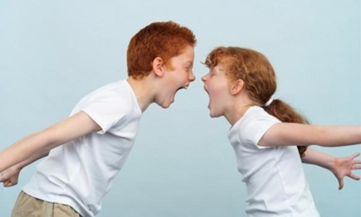
Sebepojetí
Sebepojetí je pojem, který vyjadřuje postoje a očekávání, které má člověk vůči sobě samému.
Vytváří se po celý život v interakcích
s jinými lidmi.
Důležitou součástí je srovnávání a zpětná vazba.
Poznávat sebe sama znamená učit se rozumět tomu, co se myšlenkově i pocitově odehrává uvnitř mého nitra:
Co v kterékoli situaci cítím – POCIT,
Na co myslím – MYŠLENKA,
Jaký mám postoj – PŘESVĚDČENÍ.

Slide 5
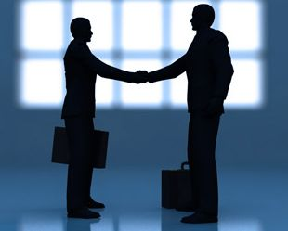
Sebereflexe
Lidská schopnost sebereflexe je předpokladem odpovědnosti.
Kdo není schopen hodnotit vlastní jednání a přičítat mu patřičné důsledky, říkáme, že je nesvéprávný.
Když člověk dokáže přemýšlet nad svým chováním, je odpovědný, lidé mu důvěřují a rádi s ním spolupracují.

Slide 6
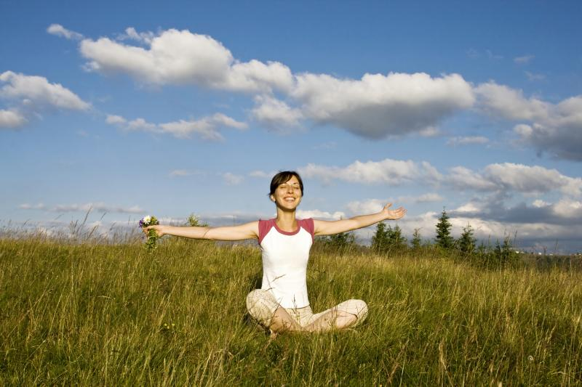
Relaxace zlepší schopnost sebepoznání a sebeuvědomění.
Relaxovat může člověk pobytem v přírodě, kdy naše tělo čerpá nové síly.
Nebo činností, která ho baví a je mu příjemná.
Relaxace je stav, kdy se v lidském těle uvolňuje svalové a psychické napětí.
Relaxační techniky s imaginacemi /představami/ pomáhají k uvolnění stresu, únavy a k sebeovládání.

Slide 7
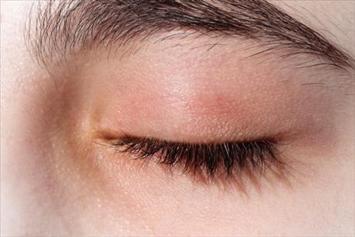
Relaxační technika s imaginací
Cvičit se dá s žáky vsedě
nebo vleže 3 až 5 minut i déle.
Pobídneme žáky,
aby zavřeli oči a nechali uvolnit své tělo.
Vedeme je klidným a tichým hlasem:
Zvřete si oči a přeneste pozornost za zavřená víčka a za čelo.
Představte si následující obrazy jako na promítacím plátně:
klidnou vodní hladina v záři letního slunce…,
modré nebe…,
opět nebe, ale za temné noci se spoustou hvězd…,
silný a zdravý strom s kořeny hluboko v zemi a s rozkvetlou korunou…,
zvíře, které máte rádi…,
oblíbenou rostlinu…,
nakonec opět klidnou vodní hladinu v záři slunce…
Žáky necháme na závěr zhluboka nadechnout, pořádně protáhnout
jako ráno při probuzení a otevřít oči.
Povídáme si o tom, jak se po relaxaci cítíme.

Slide 8
Použitý materiál
http://www.fa.vutbr.cz/stud/teskova/images/kamaradi.jpg
http://nd01.jxs.cz/899/932/81f19c3f04_26457193_o2.jpg
http://www.svadeni.cz/files/uploaded/1-na_nebudes_rvat.jpg
http://www.itydenik.cz/public/data/media/news/okenko10.jpg
http://ovb-poradci.cz/wp-content/uploads/OVB-spolupr%C3%A1ce.jpg
http://www.pilates-power-joga.cz/images_content_category/4313/P-pj_relaxace_4313-9.jpg
http://www.zenyprozeny.cz/data/img/obr-clanky/clanek-velky/spici_oko1404.jpg

